Slide 1

T
CUAI 하계 컨퍼런스 DA 2팀
2024.07.30
발표자 : 안상우

Slide 2
스터디원 소개 및 만남 인증
이곳에 만나서 찍은 사진을 넣어주세요.
(비대면일 경우엔 화면 캡쳐 이용)
얼굴이 나오게 찍어주셔야 합니다:D
스터디원 1 : 김동건
스터디원 2 : 안상우
스터디원 3 : 최규원

Slide 3
목차
대회 설명
데이터 셋 설명
3. 시각화
4. 전처리
5. 향후 계획

Slide 4
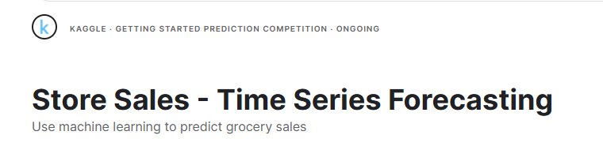
대회 설명
https://www.kaggle.com/competitions/store-sales-time-series-forecasting
대회 설명 : 매장 내 다양한 품목들의 단위 판매량 예측

Slide 5
데이터셋 설명
목표 : 매장 내 다양한 품목들의 단위 판매량 예측
Train
: store_nbr, family, sales, onpromtion
Test
Stores
: city, state, type, cluster
Oil (daily oil price)
Holidays_events
: transferred, bridge date에 신경 써서 전처리 해야 함

Slide 6
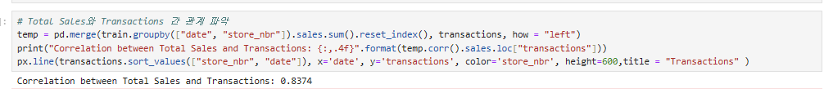
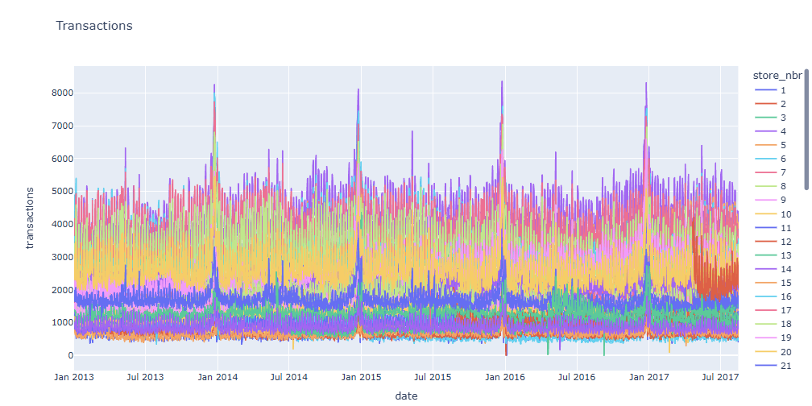
시각화
=>transactions와 sales 간 상관 관계 파악
=>높은 상관관계를 보임, 연말에 transactions이 급격히 증가하는 것을 알 수 있음

Slide 7

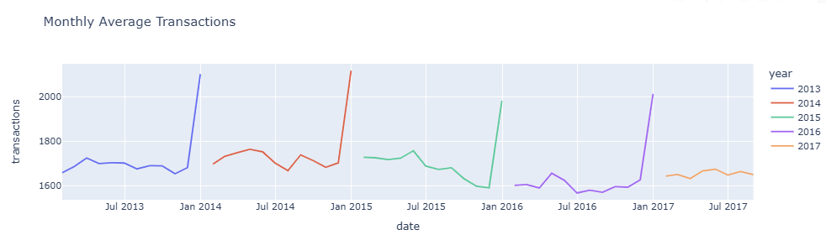
시각화
=>월별 평균 transactions 파악
=>거의 비슷한 분포를 보임을 알 수 있음

Slide 8
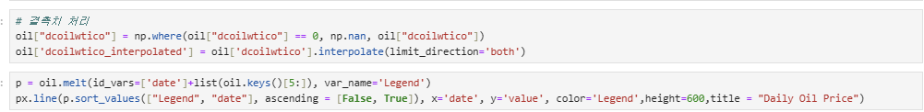
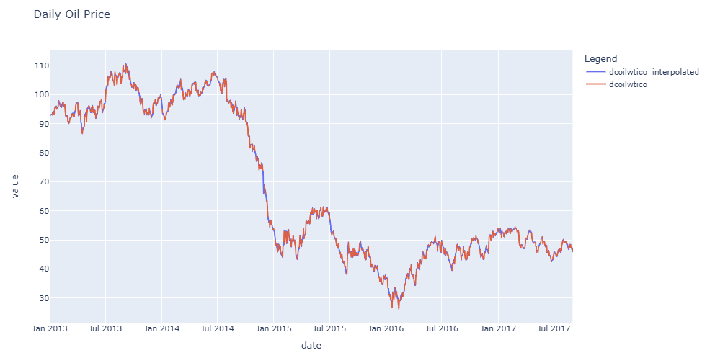
시각화
=>날짜별 oil price 흐름 파악
=> 결측치는 oil 가격 책정이 이루어지지 않는 주말에 나타남

Slide 9
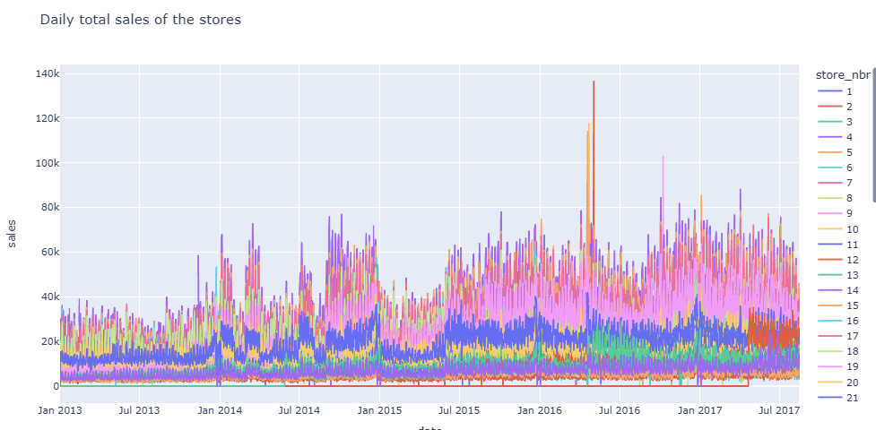
시각화
=>매장 별 sales 파악
=> 2016년 4월쯤 유독 sales가 급증한 매장이 있음(에콰도르에 이 시기 지진 발생)

Slide 10
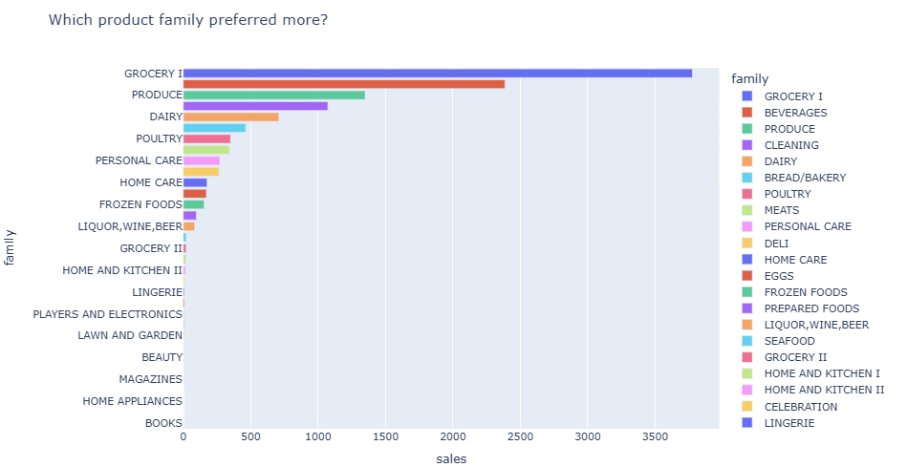
시각화
=>품목별 sales 파악

Slide 11


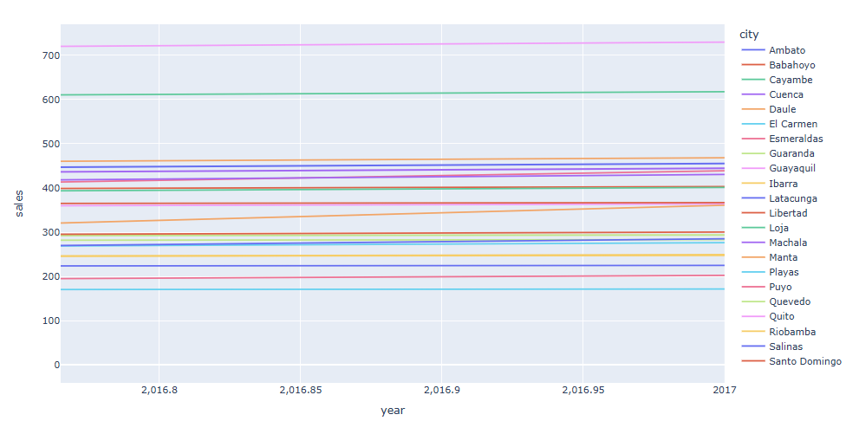
시각화
=>sales, onpromotion 간 상관관계 파악
=> City별 sales 파악

Slide 12
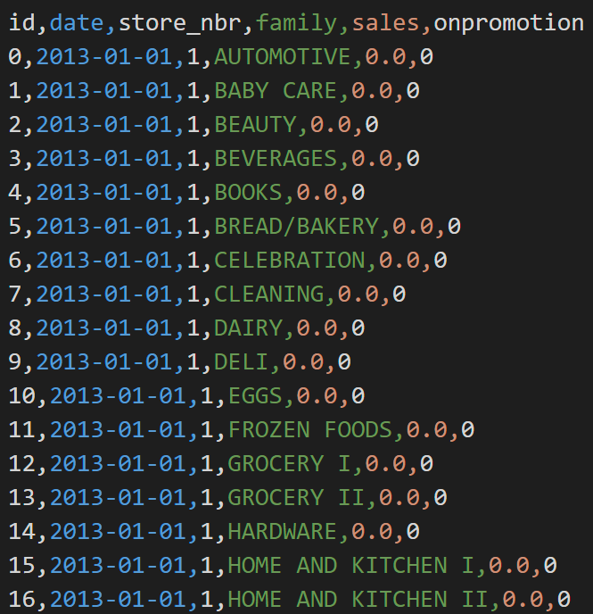
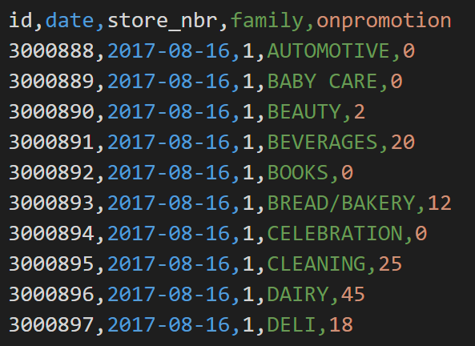
전처리
Train 데이터 feature: [id : 인덱스,
data : 거래일,
store_nbr : 가게 고유 번호
family : 판매된 상품의 제품군 sales : 판매된 상품의 총 금액
onpromotion : 당일 매장에 프로모션 된 제품군의 총 품목 수
Test 데이터 feature: [id : 인덱스,
data : 거래일,
store_nbr : 가게 고유 번호
family : 판매된 상품의 제품군
onpromotion : 당일 매장에 프로모션 된 제품군의 총 품목 수

Slide 13
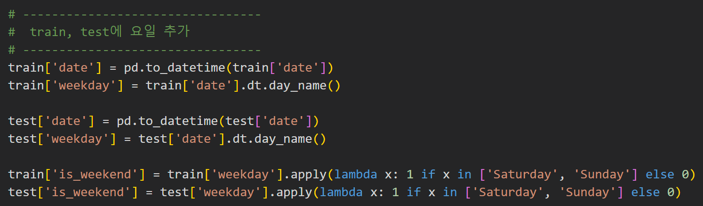
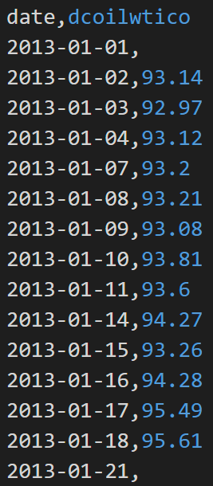
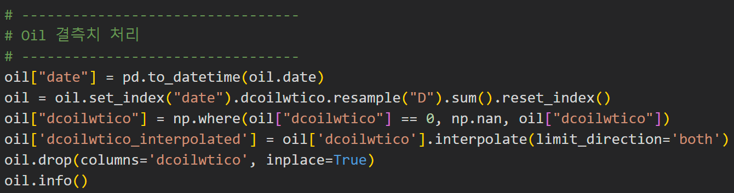
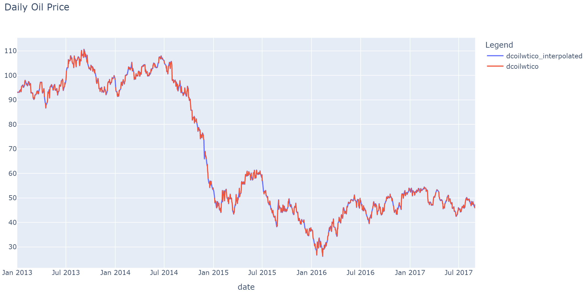
시각화한 결과를 보면, 요일이 큰 영향을 미치므로 feature로 weekday와 is_weekend를 추가함

Slide 14
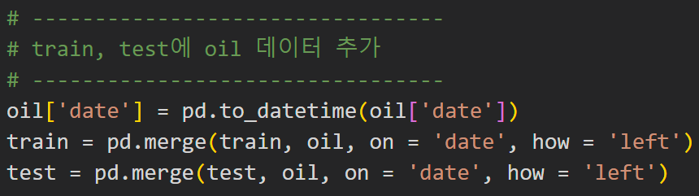
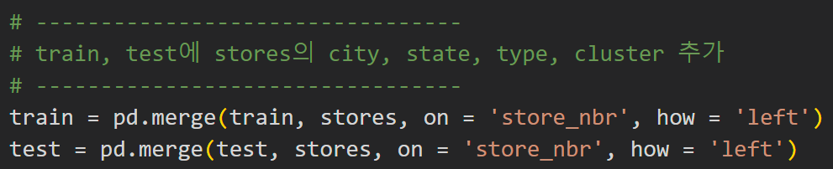
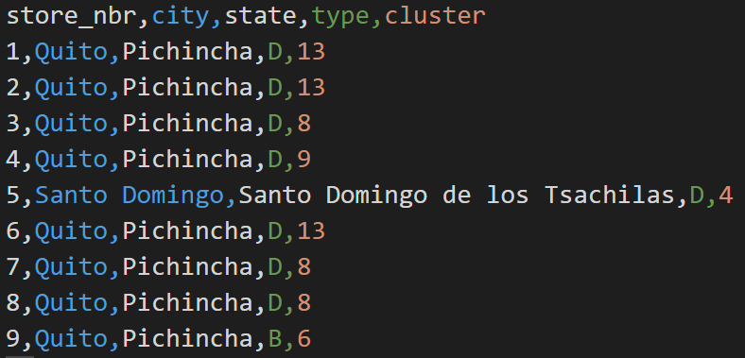
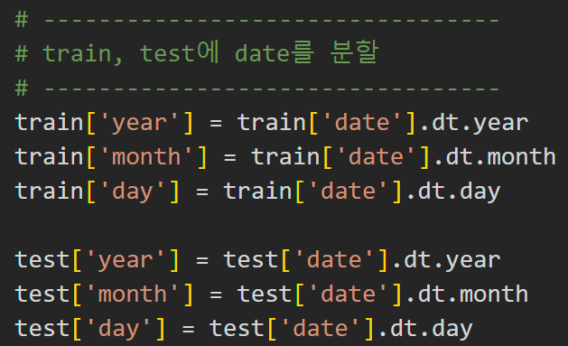
에콰도르는 석유 의존도가 크므로 유가 데이터가 sales에 영향을 미칠 가능성이 높으므로 데이터에 oil_price feature를 추가함.
Store에 대한 정보를 추가하기 위해 store의 feautre를 train, test 데이터에도 추가함
Date feature를 year, month, day로 분할함

Slide 15
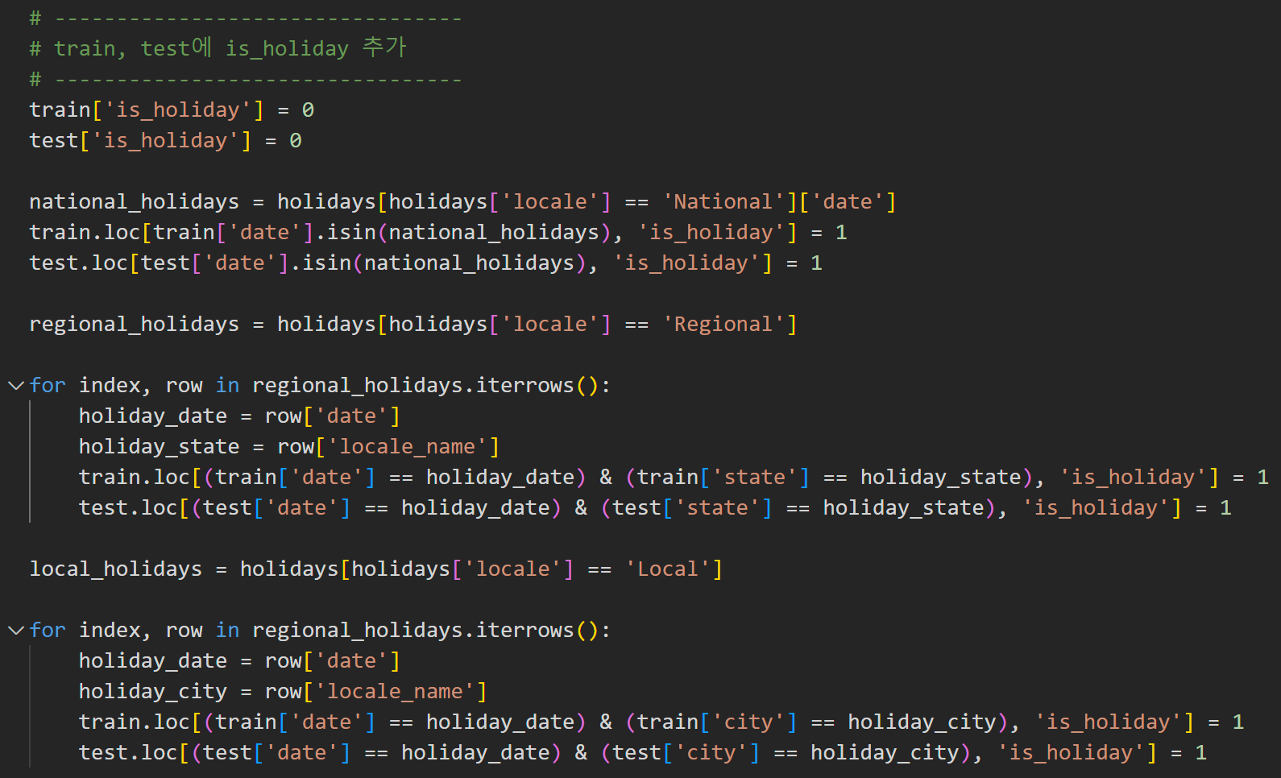
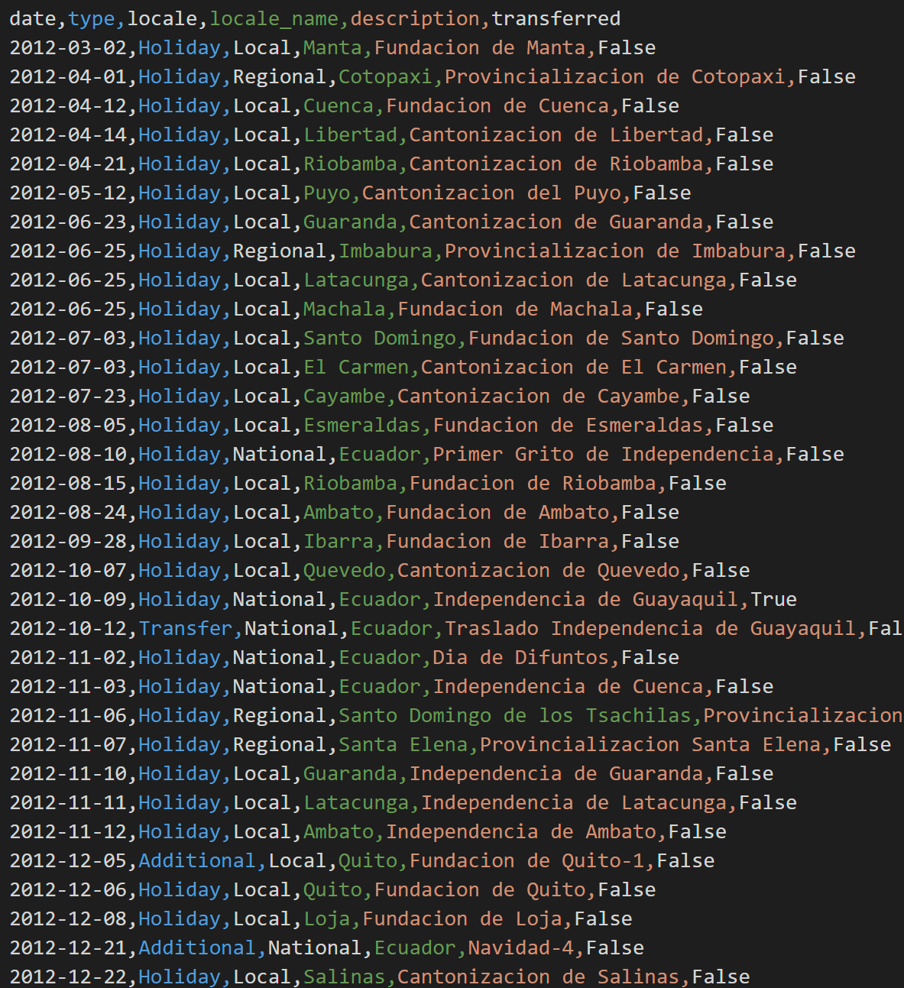
기념일 데이터를 이용하여 거래가 일어난 날에 해당 가게가 위치한 지역이 기념일인지에 대한 정보를 추가하기 위해 is_holiday라는 feature를 추가함
is_holiday는 해당 날짜, 해당 지역이 기념일인 경우 1, 아니면 0인 value를 가짐
Locale이 National이면 모든 지역이, Regional이면 해당 state가, Local이면 해당 city가 기념일임

Slide 16
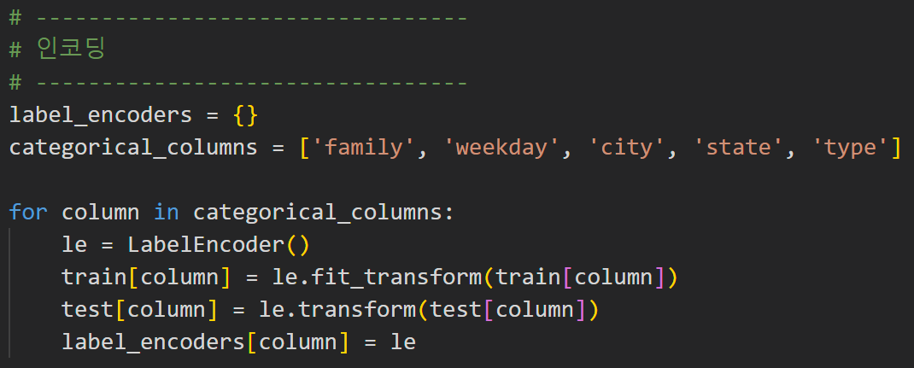
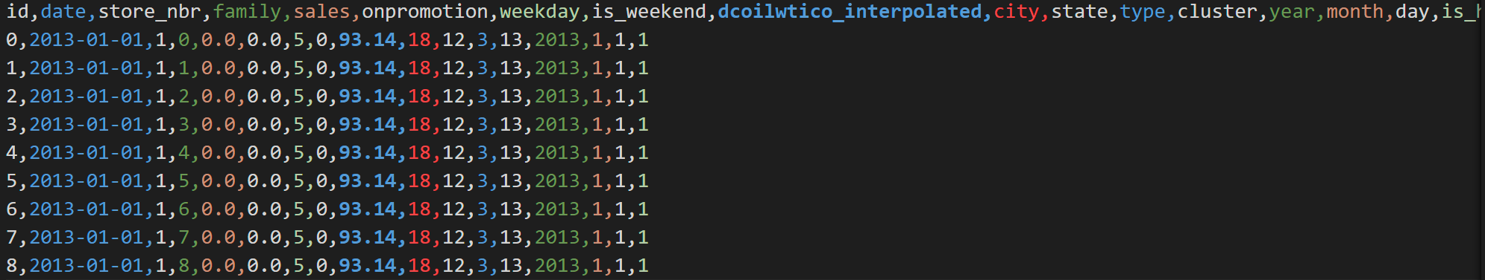
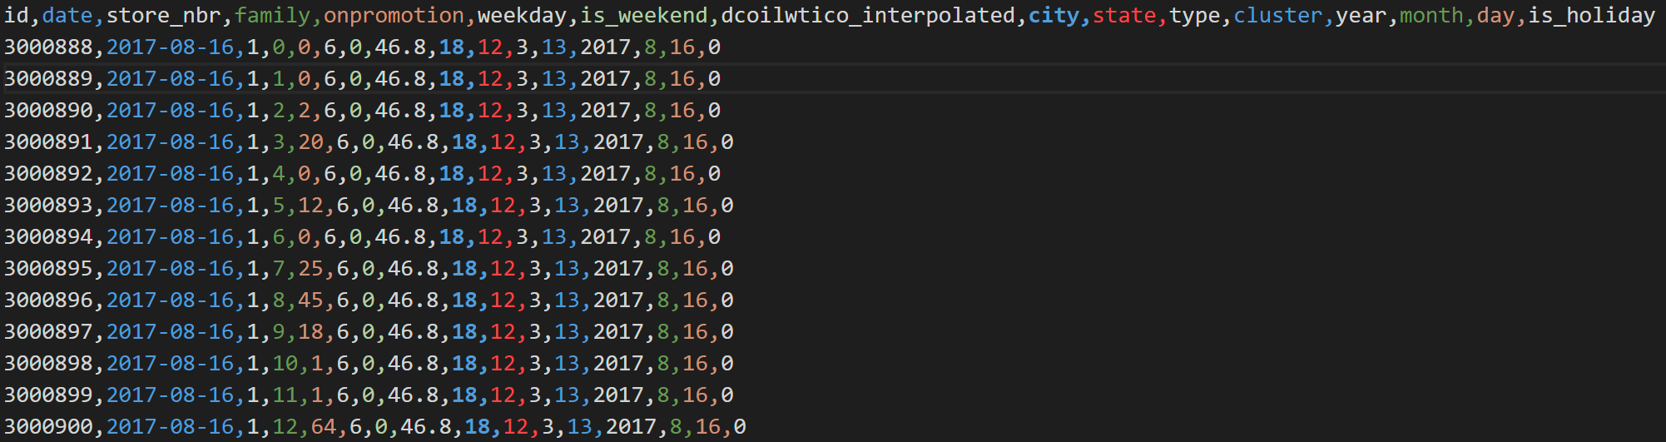
범주형 데이터들을 인코딩 함
라벨 인코딩을 사용했음 아래는 전처리 과정을 거친 Train, Test 데이터 셋임

Slide 17
향후 계획
07/30 ~ 08/10
: 모델링 진행 및 성능 개선 방법 탐색
08/10 ~ 08/20
: 논문 작성

Slide 18
감사합니다

